Slide 1
Современные технологии хирургического лечения. Применение диодного лазера в стоматологии
Авхадыева Екатерина Валерьевна

Slide 2
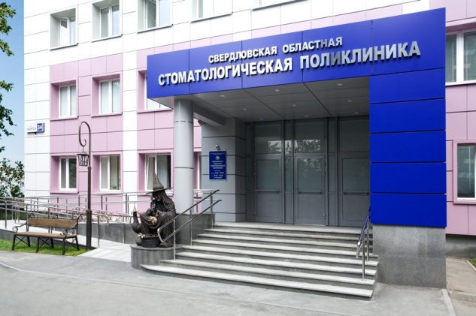
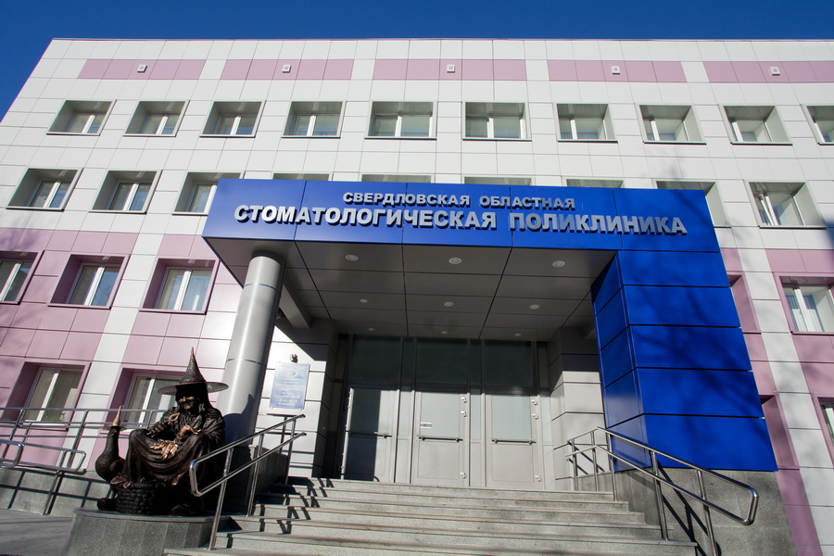
Свердловская областная стоматологическая поликлиника является крупнейшим в Уральском регионе консультативным центром по заболеваниям слизистой оболочки полости рта и новообразований челюстно-лицевой области.

Slide 3
Классификация лазеров применяемых в стоматологии:
В основу применения лазеров в стоматологии положен принцип избирательного воздействия на различные ткани. Лазерный свет поглощается определенным структурным элементом, входящим в состав биоткани. Поглощающее вещество носит название хромофор. Им могут являться различные пигменты (меланин), кровь, вода и др. Каждый тип лазера рассчитан на определенный хромофор, его энергия калибруется исходя из поглощающих свойств хромофора, а также с учетом области применения. В медицине лазеры применяют для облучения тканей с профилактическим или лечебным эффектом, стерилизации, для коагуляции и рассечения мягких тканей (операционные лазеры), а также для высокоскоростного препарирования твердых тканей зубов. Существуют аппараты, совмещающие в себе несколько типов лазеров (например, для воздействия на мягкие и твердые ткани), а также изолированные приборы для выполнения конкретных узкоспециализированных задач (лазеры для отбеливания зубов).

Slide 4
Типы лазеров:
• Аргоновый лазер (длина волны 488 нм и 514 нм): излучение хорошо абсорбируется пигментом в тканях, таких как меланин и гемоглобин. Длина волны 488 нм является такой же, как и в полимеризационных лампах. При этом скорость и степень полимеризации светоотверждаемых материалов лазером намного выше. При использовании аргонового лазера в хирургии достигается превосходный гемостаз.
• Nd:AG-лазер (неодимовый, длина волны 1064 нм): излучение хорошо поглощается в пигментированной ткани и хуже в воде. В прошлом был наиболее распространен в стоматологии. Может работать в импульсном и непрерывном режимах. Доставка излучения осуществляется по гибкому световоду.

Slide 5
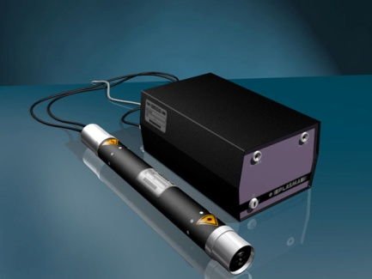
He-Ne-лазер (гелий-неоновый, длина волны 610-630 нм): его излучение хорошо проникает в ткани и имеет фотостимулирующий эффект, вследствие чего находит свое применение в физиотерапии. Эти лазеры - единственные, которые имеются в свободной продаже и могут быть использованы пациентами самостоятельно.
• CO2-лазер (углекислотный, длина волны 10600 нм) имеет хорошее поглощение в воде и среднее в гидроксиапатите. Его использование на твердых тканях потенциально опасно вследствие возможного перегрева эмали и кости. Такой лазер имеет хорошие хирургические свойства, но существует проблема доставки излучения к тканям. В настоящее время С02-системы постепенно уступают свое место в хирургии другим лазерам.

Slide 6
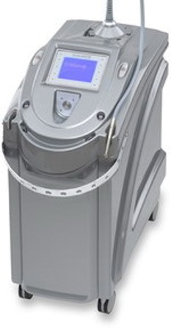
• Er:YAG-лазер (эрбиевый, длина волны 2940 и 2780 нм): его излучение хорошо поглощается водой и гидроксиапатитом. Наиболее переспективный лазер в стоматологии, может использоваться для работы на твердых тканях зуба. Доставка излучения осуществляется по гибкому световоду.
•Диодный лазер (полупроводниковый, длина волны 7921030 нм): излучение хорошо поглощается в пигментированной ткани, имееет хороший гемостатический эффект, обладает противовоспалительным и стимулирующим репарацию эффектами. Доставка излучения происходит по гибкому кварц-полимерному световоду, что упрощает работу хирурга в труднодоступных участках. Лазерный аппарат имеет компактные габариты и прост в обращении и обслуживании. На данный момент это наиболее доступный лазерный аппарат по соотношению цена/функциональность.

Slide 7
Диодный лазер- прибор, который излучает когерентный, монохрорматичный и коллимированный поток частиц, который поглощается , отражается или пропускается через соответствующие вещества и ткани нашего организма. Лазеры, применяемые в стоматологии, работают в невидимом инфракрасном спектре, а для точности наведения используется видимый свет, яркость которого регулируется пользователем. Для защиты глаз от лазерного излучения используют специальные очки.
Самыми важными показателями являются: количество поглощаемой энергии лазерного луча определённого спектра веществом «поглотителем» и количеством содержания в ткани данного «поглотителя».Соответственно чем больше данного вещества, тем лучше эффект воздействия и наоборот.

Slide 8
Основные эффекты:
Фототермическое (фотодеструктивное)- в результате поглощения энергии лазерного излучения выделяется тепло(контролируется мощностью) . Во время выпаривания происходит деструкция только той ткани на которую идет воздействие, окружающие ткани не травмируются – не бывает коллатерального отека.
Фотохимическое – в результате поглощения энергии лазерного излучения молекула распадается с высвобождением электрона и образованием положительно заряженного иона.
Фотофизическое – в результате воздействия энергии лучевого излучения происходит явление резонанса.
2 и 3 явления неизбежны и не контролируемы.

Slide 9
Периферическая зона
2 зона рассеянного излучения
1 зона рассеянного излучения
Зона прямого воздействия

Slide 10
ре
Зона прямого воздействия
От 0,25-0,5мм
Фототермическое и фотохимическое воздействие
Изменение ph среды
Сепарация за счет разрушения клеток
Повышение концентрации микроэлементов в межклеточном пространстве
Насыщение кислородом
Образование атомарного кислорода

Slide 11
1 зона рассеянного излучения
От 0,25 до 3-5мм
Фотохимическое и фотофизическое воздействие
Процессы аппоптоза
Стимуляция синтеза белка
Активация спящих клеток
Увеличение потребления кислорода
Угнетение анаэробных процессов
Активное потребление и преобразование микроэлементов

Slide 12
Нормализация проницаемости сосудистой стенки
Стимуляция периферической микроциркуляции с последующей вазоконстрикцией
Образование фибробластического барьера
2 зона рассеянного излучения (вазомоторная)
Фотохимическое и фотофизическое действие

Slide 13
Увеличение количества функционирующих капилляров
Стимулирование общего иммунитета
Ускорение транспортных процессов
Увеличение фагоцитарной активности
Стимулирование гормонального статуса
Периферическая зона

Slide 14
Три вида диодных лазеров
640-680нм – фотоактивная дезинфекция(ФАД) – облучение химического состава лазером с определенной длиной волны приводит к образованию атомарного кислорода на наносекунду, который разрушает стенки бактериальных, грибковых и вирусных клеток, приводя к их гибели. По отдельности луч и химический состав действия не оказывают. Хромофор – химический состав.
805-810 нм – непосредственное действие на мягкие ткани( удаление, коагуляция, стимуляция, стерилизация), твердые ткани( отбеливание, стерилизация). Хромофор – меланин, гемоглобин. За счет действия на меланин происходит активация иммунитета и как результат быстрое заживление. Действуя на гемоглобин происходит образование микротромбов, в последующем они могут частично перекрывать микрососуд, либо попадая в « большое» русло они лизируются.
940 – 980нм - непосредственное действие на мягкие ткани( удаление, коагуляция, стимуляция, стерилизация), твердые ткани( отбеливание). Хромофор – меланин, гемоглобин, вода

Slide 15
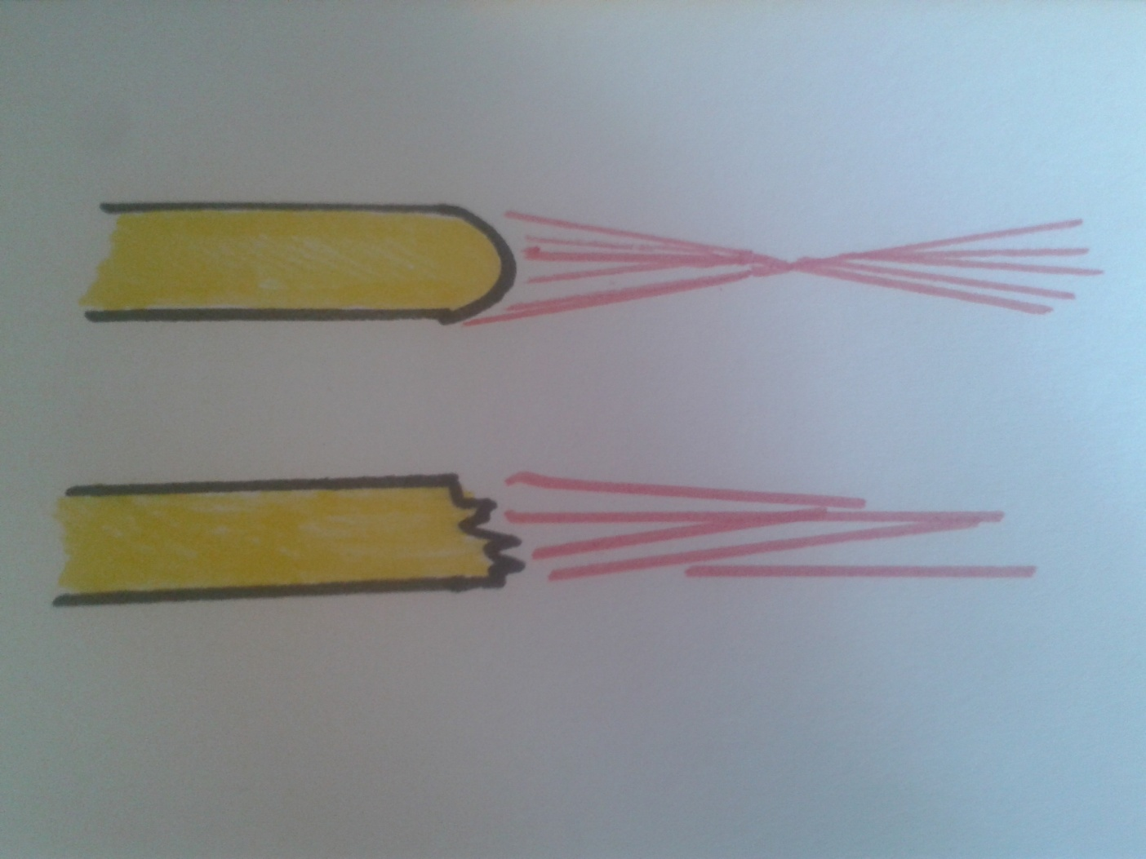
Подготовка оптоволокна

Slide 16
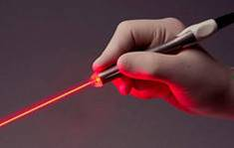
Качественная инициация оптоволокна - залог правильного использования лазерного излучения
Инициация – постоянный режим, мощность 0,5 – 0,7вт
В качестве поверхности для инициации:
Бумага;
Пробка(круговыми движениями);
Дерево.

Slide 17
Применение диодных лазеров
Лазерная ретракция и коррекция десны перед реставрацией или протезированием;
Гингивопластика, гингивэктомия, коррекция десневого края;
Устранение гипертрофии десны;
Гемостазис и коагуляция;
Дезинфекция пародонтальных карманов, закрытых полостей и открытых участков слизистой оболочки;
Быстрое и эффективное лечение герпеса, афт, ящурных и других язв на поверхности кожи, слизистой оболочки полости рта;
Разрезы для биопсии тканей,
Вскрытие и дренирование абсцессов;
Вестибулопластика, френэктомия;
Удаление доброкачественных новообразований полости рта( фибромы, папилломы, эпулисы, гемангиомы, ретенционные кисты);
Оперкулэктомия , папилэктомия, пульпотомия;
Лечение переимплантитов;
Отбеливание зубов.

Slide 18
Особенности работы с лазером
Движения должны быть короткие штриховые, рука постоянно в движении в умеренный темпе для того чтобы одновременно успевал происходить процесс выпаривания и не происходило перегрева тканей,
Оптоволокно перпендикулярно ткани( работает только в контакте), исключение процесс филирования;
Режим работы 0,5 – 1ВТ, так как повышение мощности переводит лазер в дорогой коагулятор;
В терапии используют неинициированное оптоволокно, хирургия – инициированное;
Хирургия – постоянное излучение( исключение вскрытие имплантптата),

Slide 19
Преимущества работы с лазером:
Чистота и бескровность операционного поля;
Хороший визуальный контроль;
Возможность работы без анестезии;
Минимальная травматичность мягких тканей;
Полная стерильность мягких тканей;
Отсутствие послеоперационных осложнений;
Быстрое заживление ран.
Нет необходимости в наложении швов

Slide 20
Противопоказания к использованию диодного лазера:
злокачественные новообразования;
системные заболевания крови;
резкое истощение больного (кахексия);
гипертоническая болезнь III стадии;
резко выраженный атеросклероз сосудов головного мозга;
заболевания сердечно-сосудистой системы в стадии декомпенсации;
кровотечения или наклонность к ним;
общее тяжелое состояние больного;
лихорадочное состояние (температура тела больного свыше 38° С);
активный легочный туберкулез;
эпилепсия с частыми припадками;
истерия с тяжелыми судорожными припадками;
психозы с явлениями психомоторного возбуждения;
индивидуальная непереносимость воздействующего фактора
Фотодерматозы( фотоаллергия), применение в последние 4 недели,аккутана и других фотосенсебилизирующих препаратов).

Slide 21
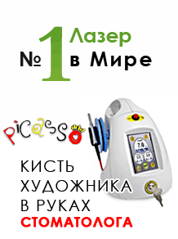
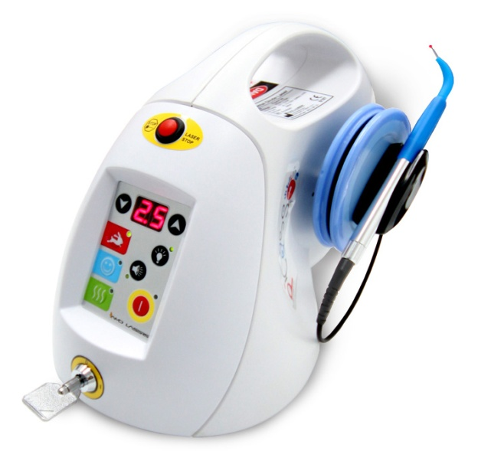
Характеристика прибора Picasso:
Длина волны – 810нм
Прицельный луч – 630-670 нм, 5Вт
Мощность – от0,5 до 7Вт;
Режимы постоянный и импульсный
Система доставки излучения: постоянное (одноразовые насадки) и сменное оптоволокно.

Slide 22
ЛАЗЕРНАЯ ХИРУРГИЯ основана на деструктивном воздействии на ткани:
Контактный метод;
Инициированное волокно;
Начальная мощность 0,5Вт для постоянного режима;
Начальная мощность для импульсного режима

Slide 23
Гемостаз
Контактный или бесконтактный метод.
РЕЖИМ ПОСТОЯННЫЙ
СВЕТОВОД ИНИЦИИРОВАННЫЙ
1)методика( иницированное оптоволокно)в контакте: увеличиваем мощность на 0,2Вт от используемой во время операции и точечно прижигаем кровоточащие сосуды.
2)Методика не в контакте( не инициированное оптоволокно)- увеличиваем мощность на 0,2 Вт от используемой во время операции и на расстоянии 1,5мм заштриховывающими движениями водим по операционному полю.

Slide 24
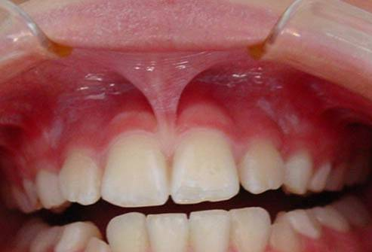
Френэктомя и френулотомия

Slide 25
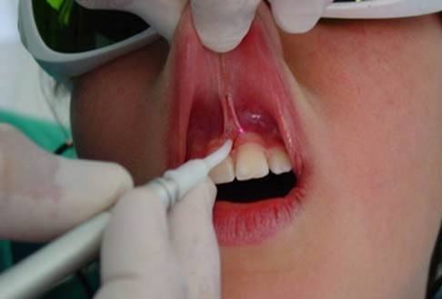
Проводим надрезы у основания и оттесняем ткани вверх, при этом постоянно обрабатываем световод от ткани ( марлевый тампон смоченный перекисью водорода).

Slide 26
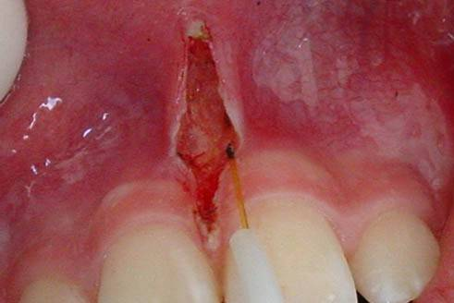
Не требует наложение швов и последующей консервативной терапии. Обязательно миогимнастика, особенно первые 2-3 дня.

Slide 27
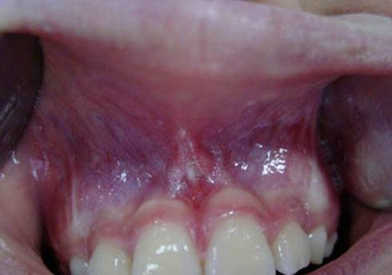
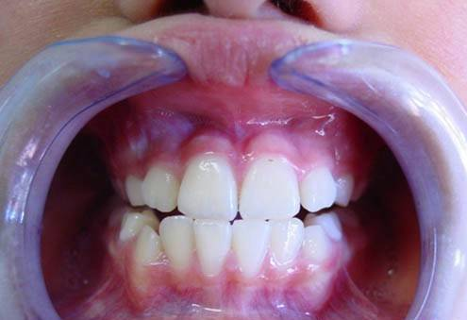
Через 9 дней
Через 28 дней

Slide 28
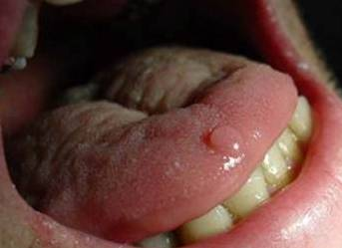
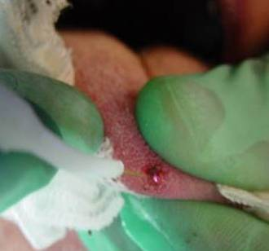
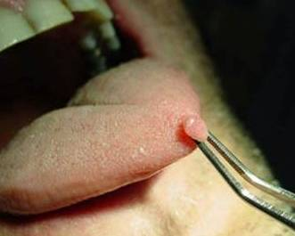
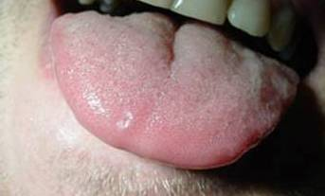
Удаление папиломы

Slide 29
Гемангиома
Начальная обработка бесконтактно, что приводит к местному гемостазу, определяется глазом( ишемия)
Точечная методика – на поверхности формируется отверстие;
Поверхностная - с полным открытием полости гемангиомы.

Slide 30
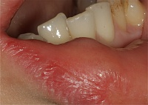
Удаление ретенционной кисты
Поверхностная методика – с полным открытием поверхности и полулуниями выпариваем ткани вокруг кисты, при необходимости проводим ушивание, так как большой дефект может привести к изменению геометрии губы

Slide 31
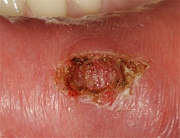
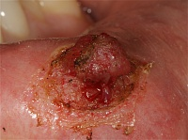
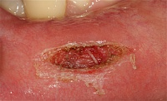
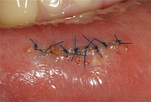
Ход операции

Slide 32
Иссечение слизистого капюшона(оперкулэктомия)
Определяем граница, производим перфорационные отверстия перпендикулярно поверхности зуба через слизистый капюшон,
Далее соединяем отверстия под натяжением;
0,5Вт проводим коррекцию десны

Slide 33
Гингивопластика
Гингивэктомия и гипгивопластика – эстетическое контурирование десневого края.
Проводится перед постановкой временной конструкции, которая в данном случае не должна оказывать давление на десну, т.к. контур её уже сформирован;
Метод Третьякова С.И. При лазерной ретракции десны используется метод «топографической» маркировки. Вместо ориентира используют тонкую ретракционную нить темного цвета, без пропитки, маленького размера (00 или 000). Уложив ее на дно кармана, без всякой нагрузки на периодонтальную связку четко видна его глубина по всему периметру. Кроме маркировки, нить выполняет еще одну роль, она позволяет оставить не поврежденным тонкий край десны над периодонтальной связкой, она не поглощает лазерное излучение и даже не нагревается. Такой метод позволяет провести работу точно в пределах ограниченных разметочной ретракционной нитью с сохранением связки.
Методика стандартная: перфорационные отверстия до твердых тканей зуба, тем самым создаем ориентир, далее оттягивая пинцетом соединяем отверстия, завершаем филированием десневой край.

Slide 34
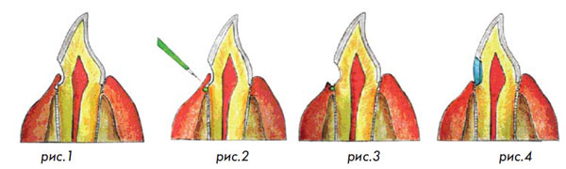
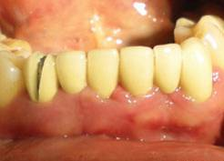
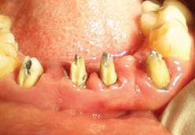
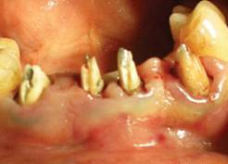
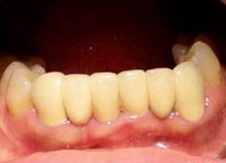
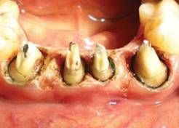
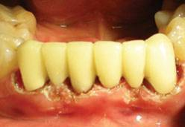

Slide 35
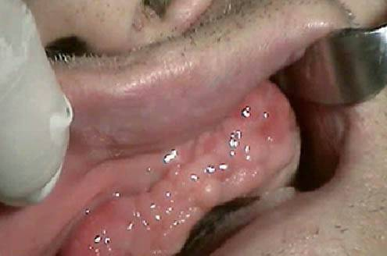
Сравнительная характеристика удаления гипертрофии слизистой оболочки верхей челюсти диодным лазером и скальпелем.

Slide 36
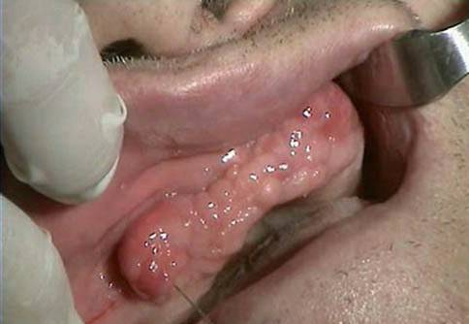
Операция с помощью скальпеля требует анестезии

Slide 37
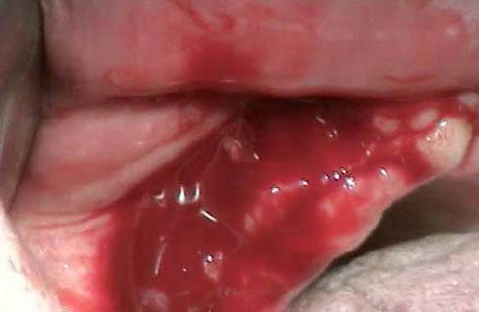
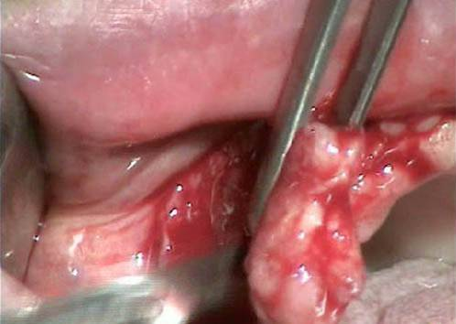
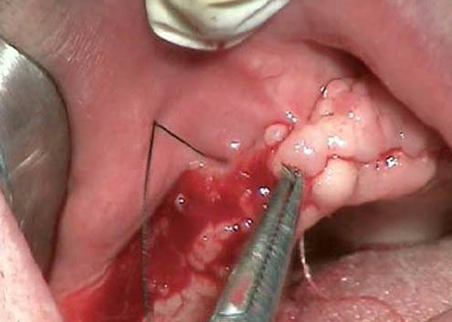
При работе со скальпелем определяется кровотечение и необходимость наложения швов

Slide 38
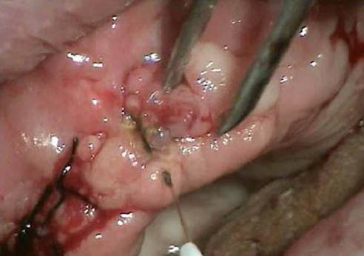
Работа лазером не требует анестезии пациент чувствует себя комфортно

Slide 39
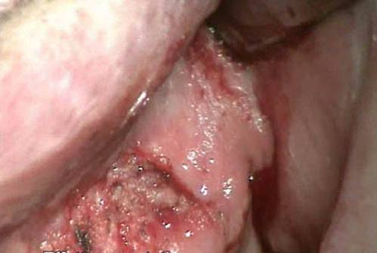
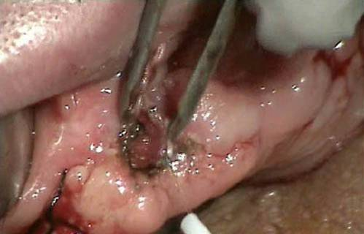
При работе с лазером отсутствует кровотечение и нет необходимости наложения швов

Slide 40
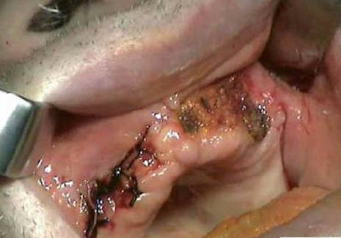
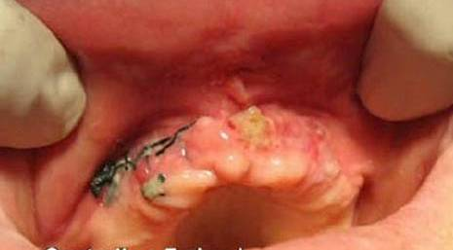
Процесс заживления проходит гораздо быстрее при работе с лазером

Slide 41
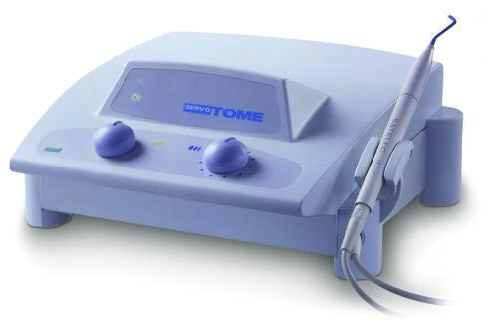
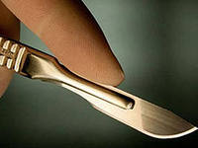
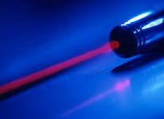
Период заживления
скальпель | электрокоагулятор | лазер
11дней | 14 дней | 9 дней

Slide 42

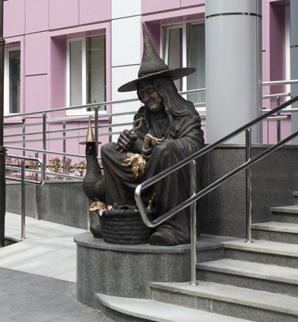
Спасибо за внимание!!!

